Slide 1

Ayant visité la Versaille à la moitié du XIX (dix-neuvième siècle) Mark Twen écrivait: ” Je grondais Louis XIV (quatorze), qui avait dépensé deux cents millions dollars à la Versailles pendant que le peuple avait besoin du pain. Mais à présent je l’ai pardonné. C’est extraordinairement joli! Tu regardes et tu taches de comprendre que tu es sur la terre et non pas dans les jardins d’Edem. On est prêt de croire que c’est le mensonge, ce n’est que le rêve de fées “
Notes:
E

Slide 2
Была природа в парке этом Как будто неживой; Как будто в выспренним сонетом, Возились там с травой. Ни плясок, ни малины сладкой, Ленотр и Жан Люлли В садах и танцах беспорядка Стерпеть бы не могли. Застыли тисы, точно в трансе, Равняли строй кусты, И приседали в реверансе Заученном цветы. (В. Гюго)

Slide 3
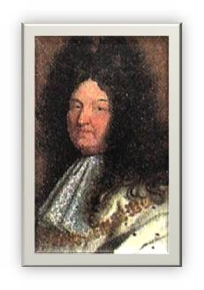
Son art a pris des regards
Louis XIV

